Slide 1
Empfehlung
Sieh’ Dir die Folien im Präsentations-Modus an!
Es gibt etliche Animationen und später auftauchende Elemente können andere überdecken.

Slide 2
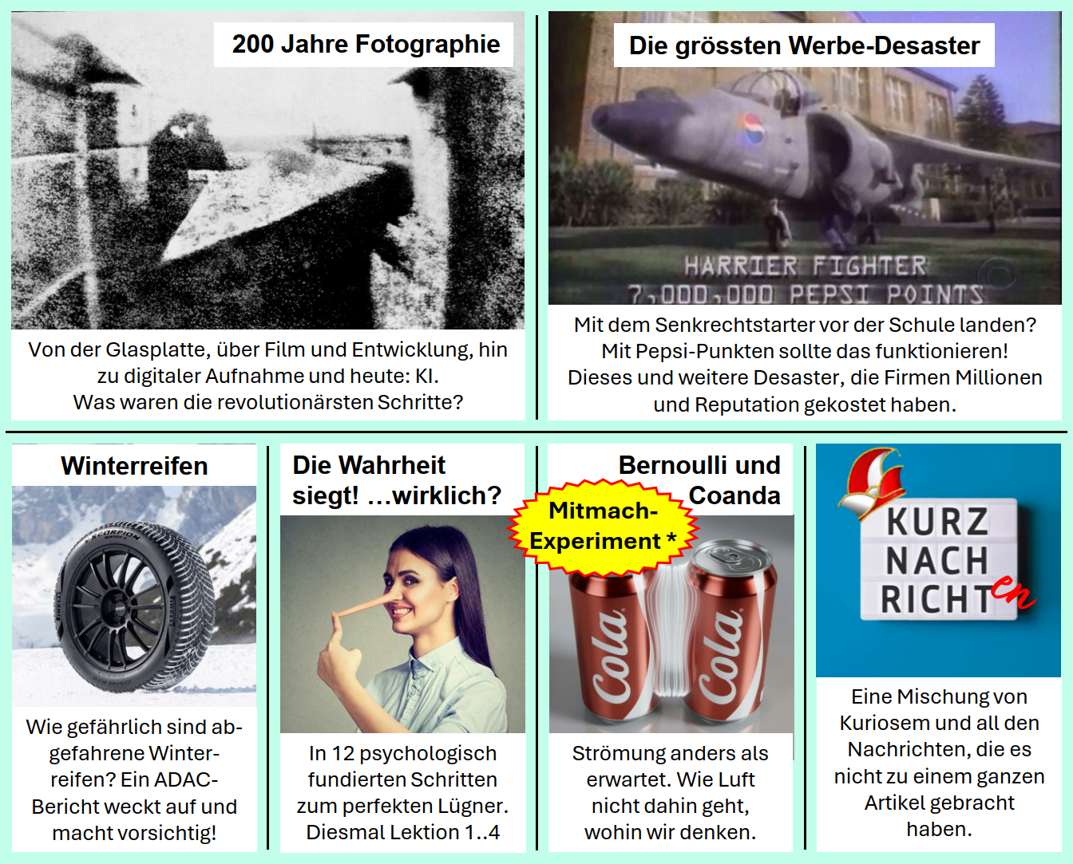

Willkommen zur
KoMi-Soirée
10-2026

Slide 3

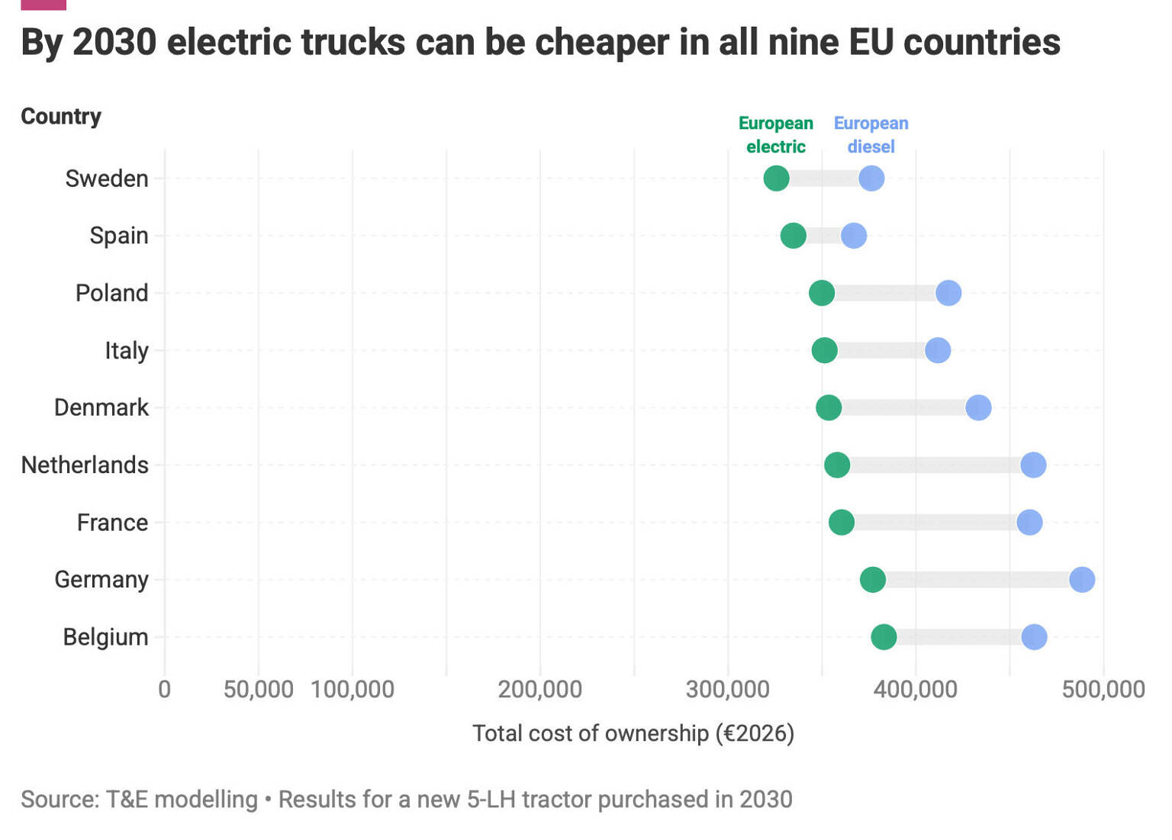
E-Mobilität
E-Lkw laut T&E-Analyse in sechs EU-Märkten bereits günstiger als Diesel-Lkw
Der Kostenvorteil liegt nach 5 Jahren in NL bei ~100’000 Euro, in D bei ~85’000 Euro und in DK bei ~69’000 Euro. Der höhere Anschaffungspreis eines Elektro-Lkw amortisiert sich nach rund zwei Jahren.
EU-Automarkt: Elektroantrieb im Aufwind
In den ersten acht Monaten dieses Jahres wurden 1’641’333 neue batterieelektrische Fahrzeuge in der EU zugelassen.
Das entspricht einem Marktanteil von 21.7 Prozent. Im Vorjahreszeitraum waren es den Zahlen der ACEA zufolge nur 15.8 Prozent.
---
Weitere Meldung:
VW: Elektroautos überholen Verbrenner bei Bestellungen

Slide 4
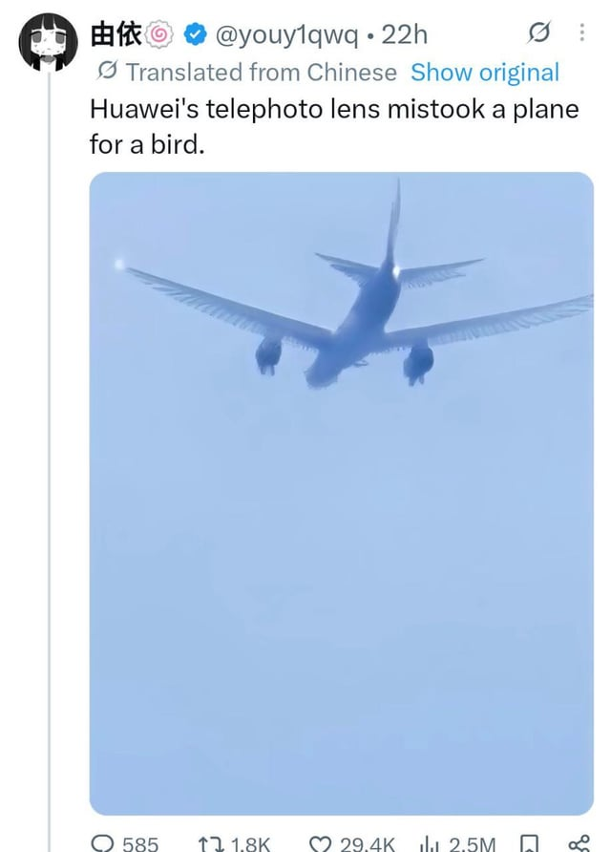
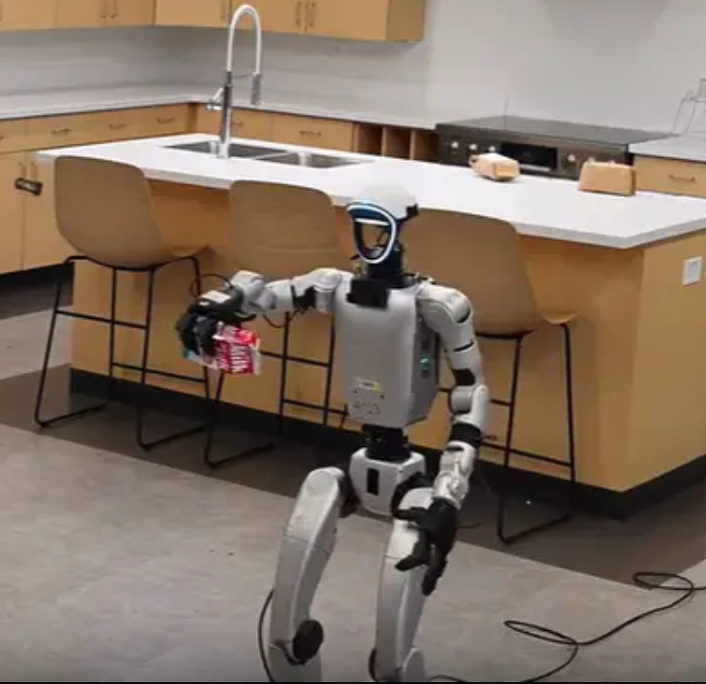
KI
GPT Astra mit Roboterkörper räumt
Küche auf
Forschende der Universität Stanford haben die KI GPT Astra einen Roboter direkt steuern lassen. Der Roboter sah sich zuerst in einer Küche um und merkte sich, wo alles steht. Danach räumte er die Küche auf, und das alles ohne vorheriges Training für genau diesen Raum.
Der Haken: Er
arbeitete so
langsam, dass
das Video zeit-
weise 50-fach
beschleunigt
werden musste.
KI-Fail 1 – Bei Kameras
Ein extremer, etwas unscharfer Zoom eines Flugzeugs verwirrte die KI der Huawei-Kamera.
Sie wollte das Bild schärfen. Das Ergebnis:
KI-Fail 2: Zuuuu hilfreich
Eine KI nahm den Text auf der Polizei-Seite «Bitte geben Sie Hinweise» wörtlich. Sie erfand eine Meldung und sendete das Formular an die Polizei.

Slide 5
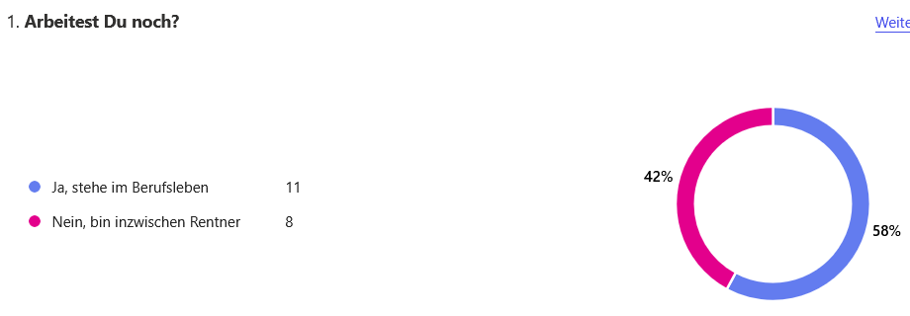
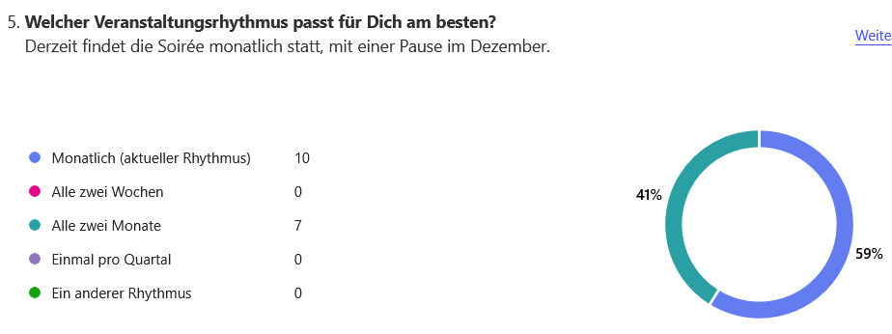
Die KoMi-Umfrage - Einstieg
Ihr seid jünger als ich dachte 😁
Das heisst wir reduzieren die Anzahl der Soiréen etwas von aktuell 10 auf 8 oder 9 Vorträge pro Jahr.

Slide 6
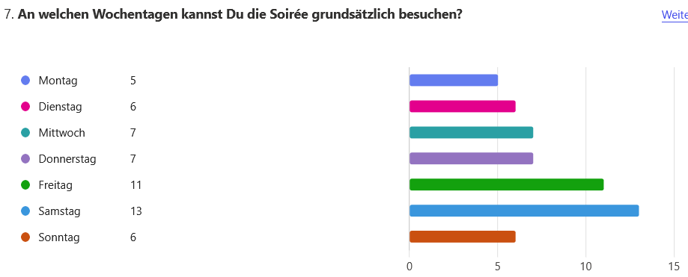
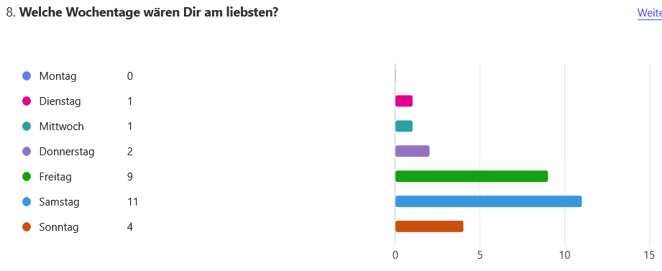
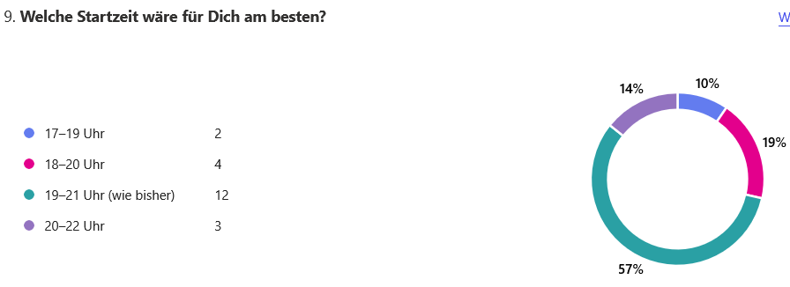
Die KoMi-Umfrage – Wochentag und Uhrzeit
Die Idee wäre ab nächstem Jahr zwischen Freitag und Samstag ~ abzuwechseln
Der Mittelwert liegt bei 18:46. ➔ Ab 2027 wechseln wir zwischen Sommer und Winter. Im Sommer lassen wir es wie jetzt und im Winter beginnen wir eine halbe Stunde früher.

Slide 7
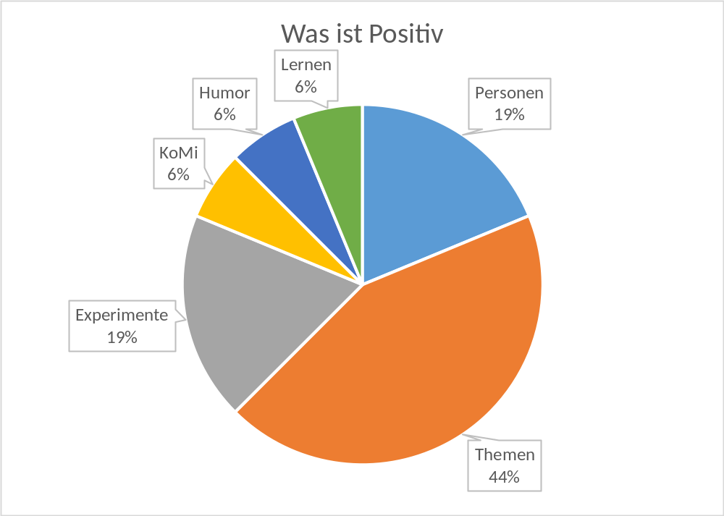
Die KoMi-Umfrage – Feedback
Es freut uns, dass die wichtigen Punkte genannt sind:
«KoMi» 😁
Im Ernst… Ihr Teilnehmer honoriert die essentiellen Inhalte.
Das ist ein gutes Zeichen!

Slide 8

Die KoMi-Umfrage – Anregungen
Vorschlag
Antwort
Eintritt verlangen?
Nein, bringt zu viele Probleme
Wechsel zwischen Themen langsamer
Ich überlege mir etwas
–
seht Ihr heute schon
Interaktion
zwischen den Teilnehmern
Was genau? Gegenseitig Kennenlernen?
Bestuhlung wechseln
Können wir versuchen. Die eine Erfahrung war aber nicht gut.
Es war viel statischer, keine Bewegung, jeder blieb sitzen.
Frage nach Wünschen am Schluss
Baue ich ein. Der Butler brachte aber irgendwann nichts mehr.
Pause verlängern
Verlängern wir auf 30 min
Mehr Diskussion
Siehe «Wechsel» oben
-
lege ich zusammen
Teilnehmer bringen Knabbereien mit
Wer will bringt einmal im Quartal etwas zum Knabbern mit. Es
gibt ab jetzt bei uns ein Fach nur für die Soirée.
Weitere Ideen?

Slide 9
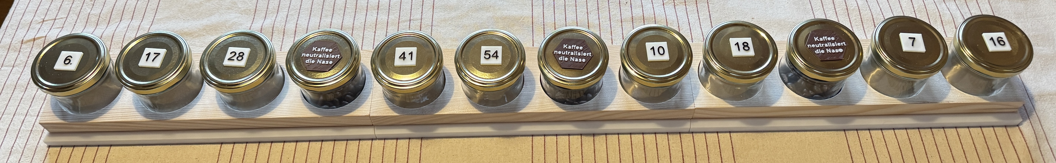
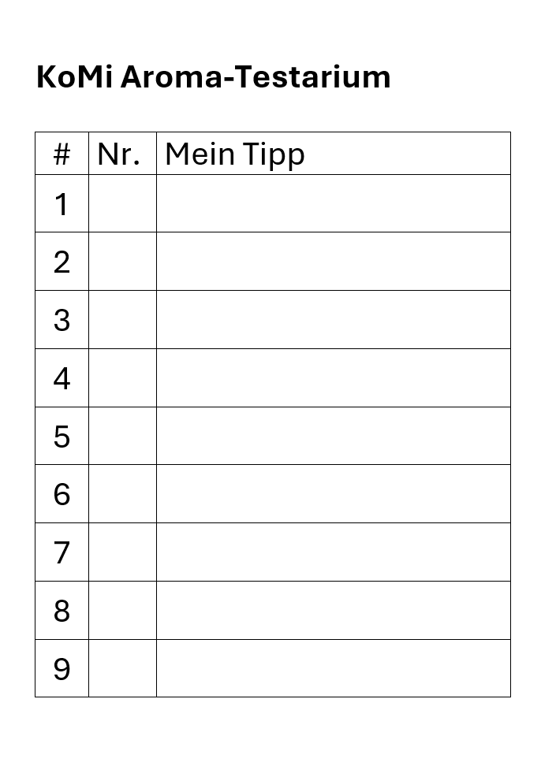
Update…
Das KoMi Aroma-Testarium – V2
Es stehen 9 Aromen zum Test des eigenen Geruchssinns parat
und 3 Dosen mit Kaffee-Bohnen zur «Neutralisierung».
Dazu hat’s Bögen, in die man seine Lösung eintragen kann
Am Ende der Soirée gibt’s die Auflösung in Form einer verdeckten
Karte. Man kann den Test also auch noch nach der Soirée machen.

Slide 10
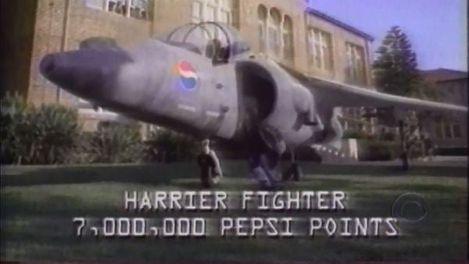
Wenn Werbe-Versprechungen nach hinten losgehen
Grösste Werbe-Desaster

Slide 11



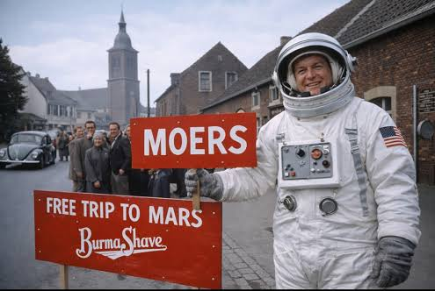

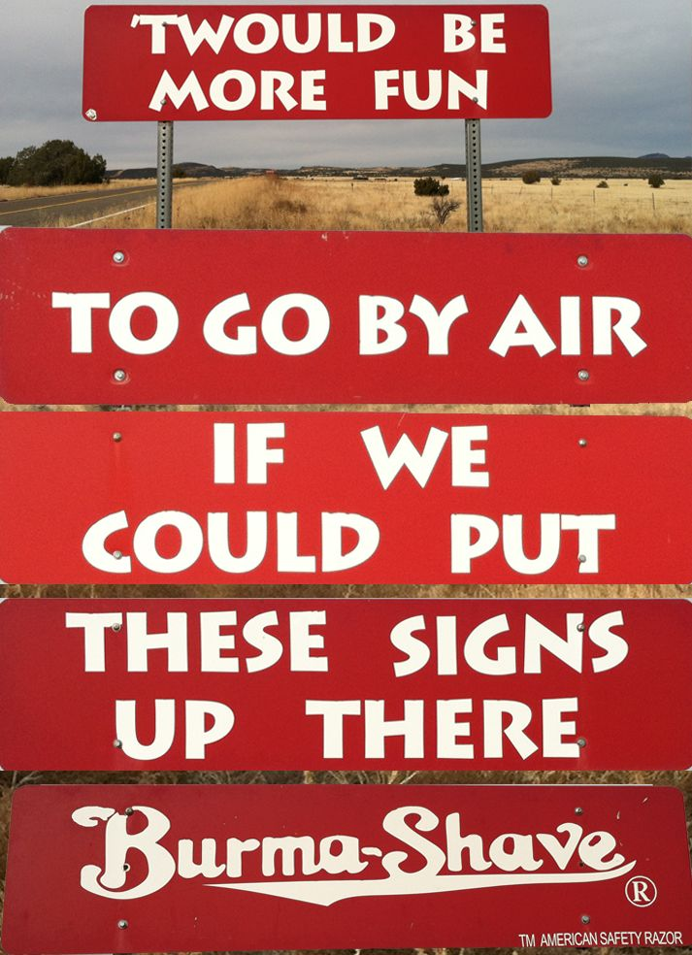
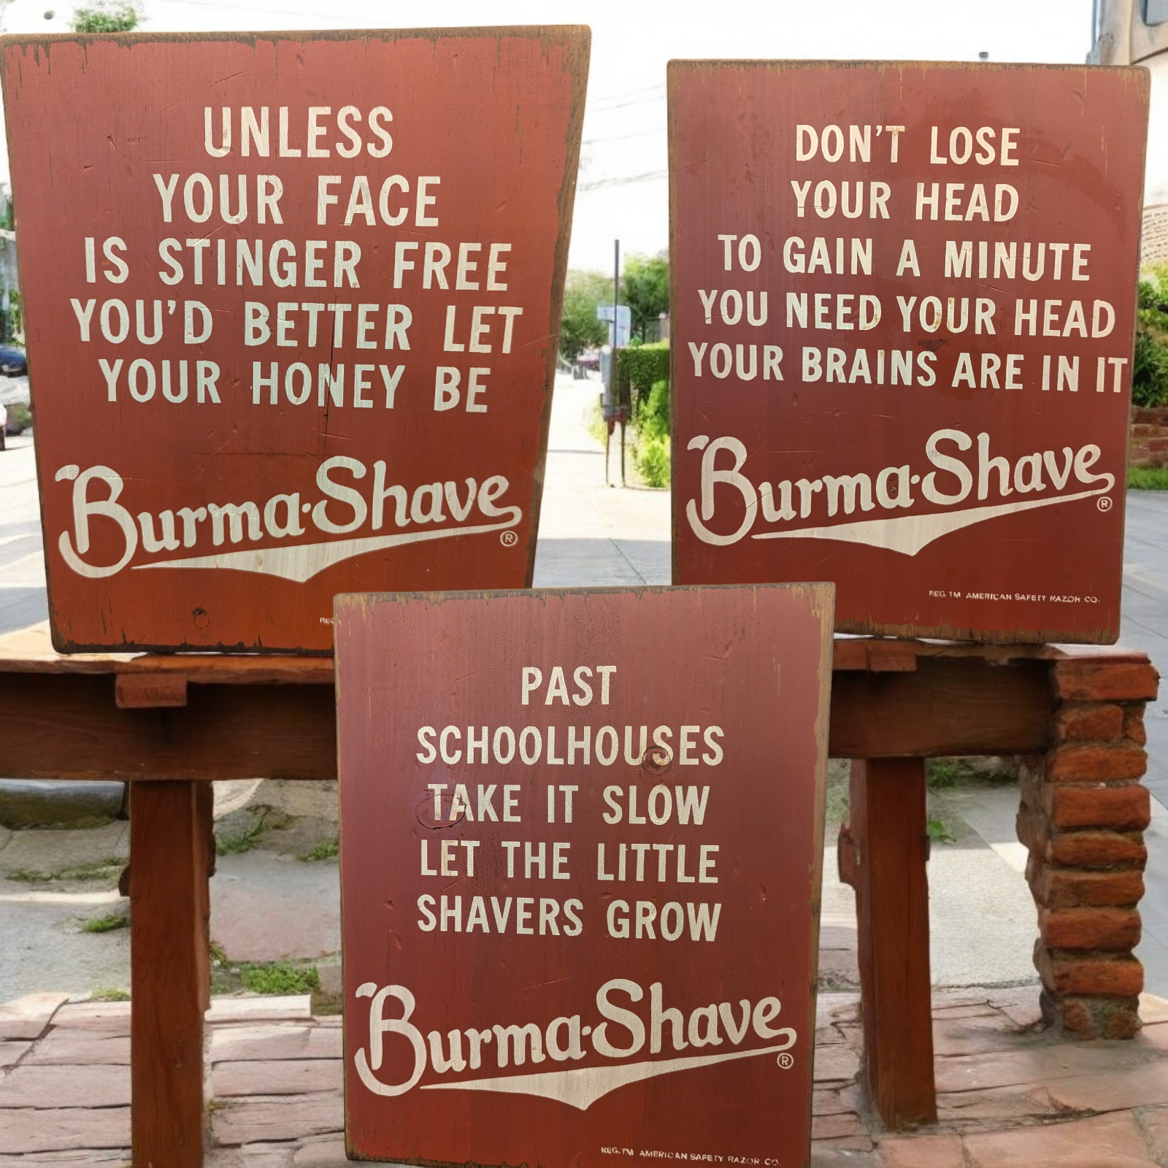
Halb-Desaster 1: «Burma-Shave» (1955)
Die Firma Burma-Shave reimte 1955 «Free a trip to Mars for 900 empty jars» (Eine Reise zum Mars für 900 leere Dosen), um für seine Rasiercreme zu werben.
Reime waren bei der Firma verbreitet.
Der gewitzte Supermarkt-Manager Arliss French überredete seine Kunden mit «Sendet Frenchy zum Mars» ihm ihre leeren Dosen zu überlassen.
Das ging dann vor Gericht aber man einigte sich aussergerichtlich:
Frenchy bekam statt einer Reise zum Mars eine Reise nach Moers in Deutschland – 6’750 km statt mindestens 54.6 Millionen km!

Slide 12
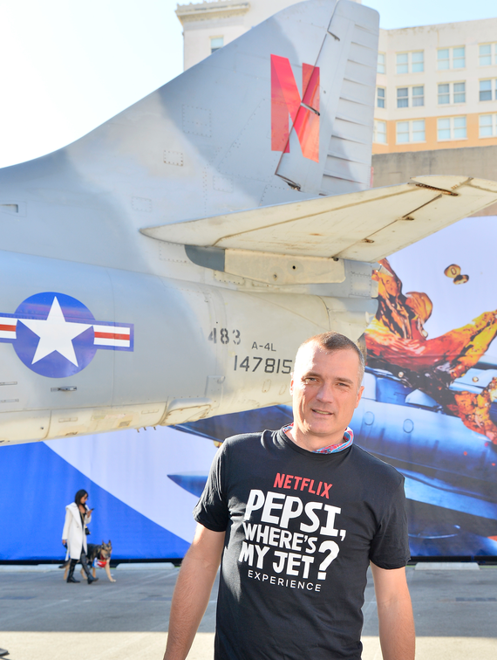
Halb-Desaster 2: Pepsi (1995)
Mitte der 90er warb Pepsi mit dem Sammeln von «Pepsi-Punkten» und einem ganzen Katalog von Prämien, als Top-Prämie mit einem Harrier-Senkrechtstarter für 7 Mio Punkte.
Dafür hätte man 100 Jahre täglich 190 Flaschen Pepsi trinken müssen – Prost!
Der wesentliche Fehler war aber, dass man Punkte für 10 Cent nachkaufen konnte. Ein Harrier kostete damals 32 Mio $. Die Punkte dagegen nur 700’000 $ - ein gutes Geschäft!
John Leonhard fand einen Geldgeber und reichte einen Scheck über 700’000 $ ein. Auch hier ging’s ans Gericht…
Richterin Kimba Wood entschied zugunsten von Pepsi: Eine „vernünftige Person“ könne nicht annehmen, ein Kampfjet sei ernsthaft im Angebot. Pepsi änderte trotzdem vorsorglich den Spot und erhöhte den Punktewert auf 700 Millionen.
Der Fall ist bis heute Lehrbeispiel im Vertragsrecht an den Unis

Slide 13
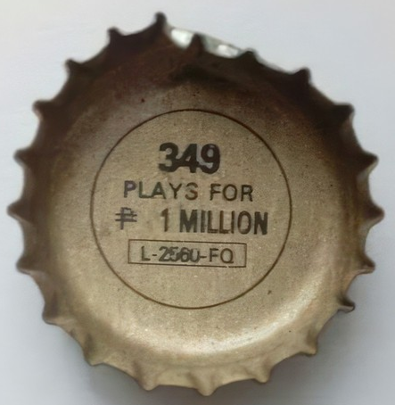
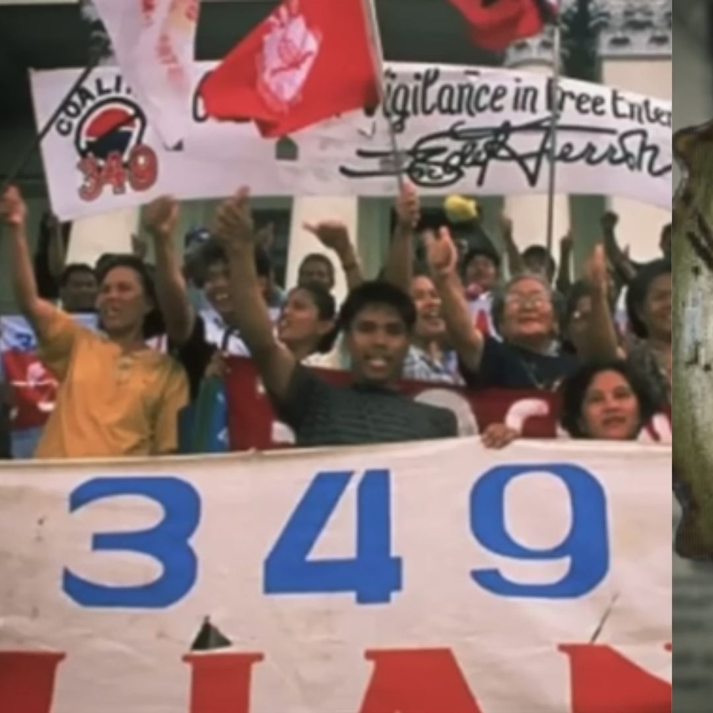
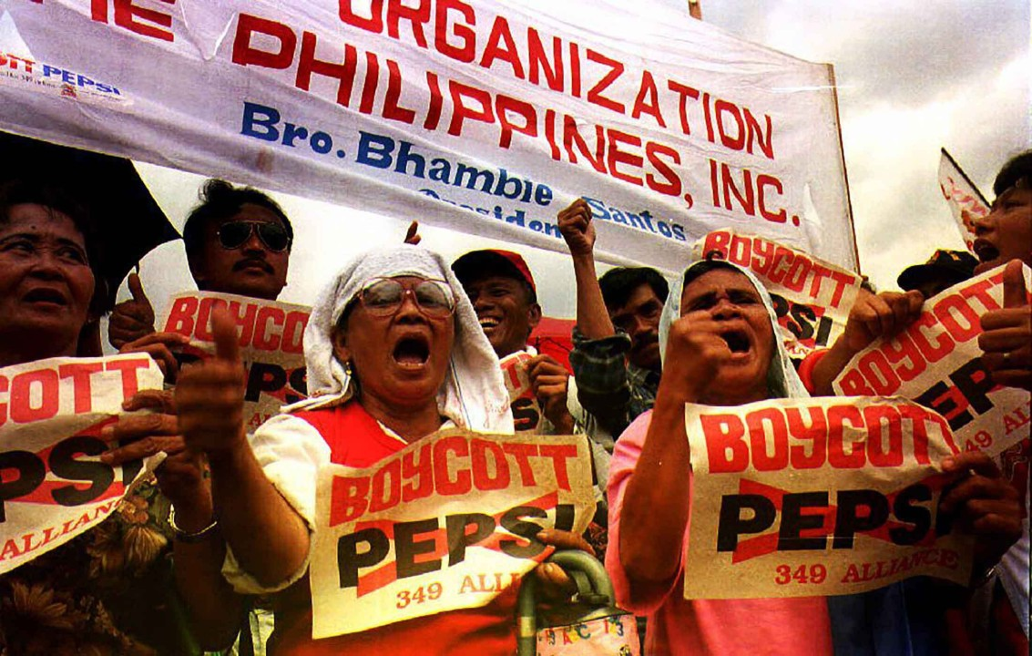
Voll-Desaster 3: Pepsi (1992)
Auf den Philippinen wurde eine Werbestrategie aus Südamerika kopiert Kronkorken mit einer Nummer zu versehen und eine regelmässige Lotterie zu veranstalten.
Hauptgewinn: 1 Million Pesos (heute ca. 65’000 Euro)!
Am 25. Mai 1992 wurde die Nummer «349» gezogen.
Am nächsten Tag wurden die Geschäftsstellen überrannt, denn es wurden fast 500’000 Kronkorken mit genau dieser Nummer eingereicht.
Nach einer Notfallsitzung wurden, als «guter Wille», $20 versprochen
Die Lage eskalierte zu einem „Krieg gegen PepsiCo“: Lieferwagen wurden mit Bomben und Brandsätzen beworfen. Über 30 von ihnen wurden landesweit zerstört, durch Fehlwürfe und Unfälle gab es fünf Tote. Fahrer aus Kriegszonen mussten angeheuert werden.
Erst 2006 wurde der Fall final durch den obersten Gerichtshof
der Philippinen zu Gunsten von Pepsi beendet.

Slide 14


Voll-Desaster 4: Kentucky Fried Chicken (2009)
Unsere Erfahrung
at
Im Mai 2009 wollte KFC sein neues, «gesünderes» Kentucky Grilled Chicken massiv bewerben. Werbe-Boschafterin Oprah Winfrey kündigte in ihrer Show an, dass man einen Gutschein für eine kostenlose Mahlzeit herunterladen kann: zwei Stück gegrillte Hähnchen, zwei Beilagen und ein Biskuit.
Massive Nachfrage: Innerhalb von 24 Stunden 10,5 Mio Gutscheine
Zusammenbruch der Lieferkette: Millionen von Menschen strömten in die Filialen. Den KFC-Standorten ging in wenigen Stunden alles aus.
Krawalle: Stunden wartende, frustrierte Kunden wurden wütend, als man sie abwies. Es kam zu Streit mit dem Personal, Sitzblockaden, und in mehreren Städten musste die Polizei gerufen werden.
Desaster: Das Debakel kostete das Unternehmen schätzungsweise 42 Millionen $ für nachträgliche Gratis-Essen sowie Jahre an juristischem Nachspiel

Slide 15

FRAGEN?

Slide 16
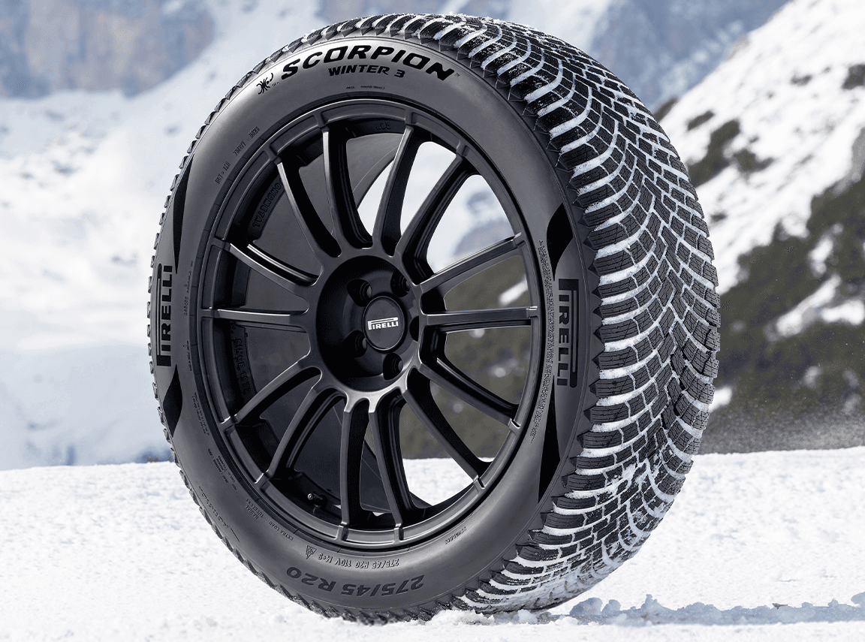
ADAC-Bericht macht vorsichtig
Winterreifen

Slide 17
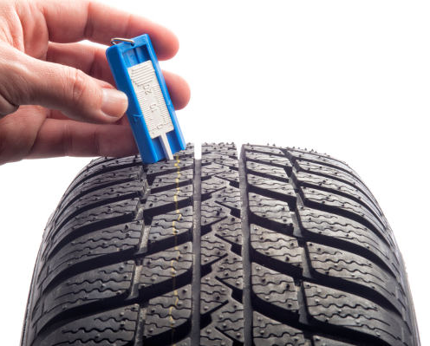
Test von abgefahrenen Winterreifen
Testaufbau Der ADAC hat fünf Winterreifenmodelle (185/65 R15)
im Neuzustand sowie bei 4 mm und 2 mm Restprofil auf Sicherheitseigenschaften geprüft.
Zentrale Ergebnisse
Bei 4 mm Restprofil sinkt die Aquaplaning-Sicherheit in Kurven
bereits um 25 %, bei Geradeausfahrt um rund 12 %. Nasshandling, Schneetraktion und Bremsweg verschlechtern sich spürbar.
Bei 2 mm Restprofil brechen die Werte massiv ein: über 50 % weniger Aquaplaning-Sicherheit in Kurven, Nassbremsweg +17 % (von 31,9 auf 37,3 m), Nasshandling-Note „mangelhaft“, Schneehandling so schlecht, dass die Notenskala nicht mehr ausreicht.
Der Verschleiß wirkt nicht linear: Die letzten 2 mm kosten mehr Sicherheit als der gesamte Verschleiß bis 4 mm. Beispiel Aquaplaning: Kontrollverlust bei neuem Reifen ab ca. 93 km/h, bei 2 mm bereits ab ca. 77 km/h.
ACHTUNG
Österreich und Tschechien verlangen mindestens 4 mm!

Slide 18
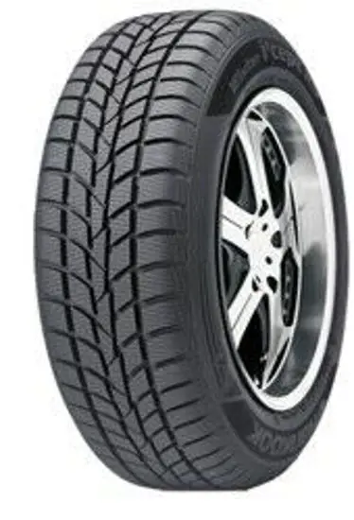
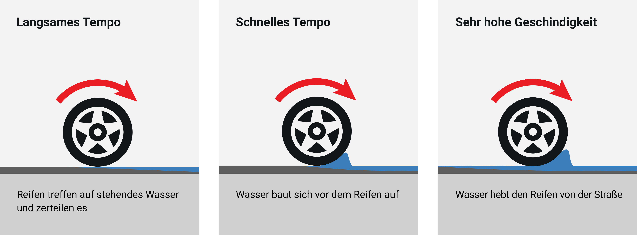
Fazit ADAC Winterreifen-Test
Drei einfache Merkregeln
1. Spätestens bei 4 mm Profil wechseln
Nicht erst bei der gesetzlichen Mindestgrenze von 1,6 mm.
2. Die letzten Millimeter sind die gefährlichsten
Der Sicherheitsverlust nimmt mit sinkendem Profil überproportional zu.
3. Trockene Straße täuscht
Echte Gefahr zeigt sich bei Nässe,
Schnee und in Kurven, wo abge-
fahrene Reifen schnell die Kontrolle
kosten.

Slide 19

FRAGEN?

Slide 20
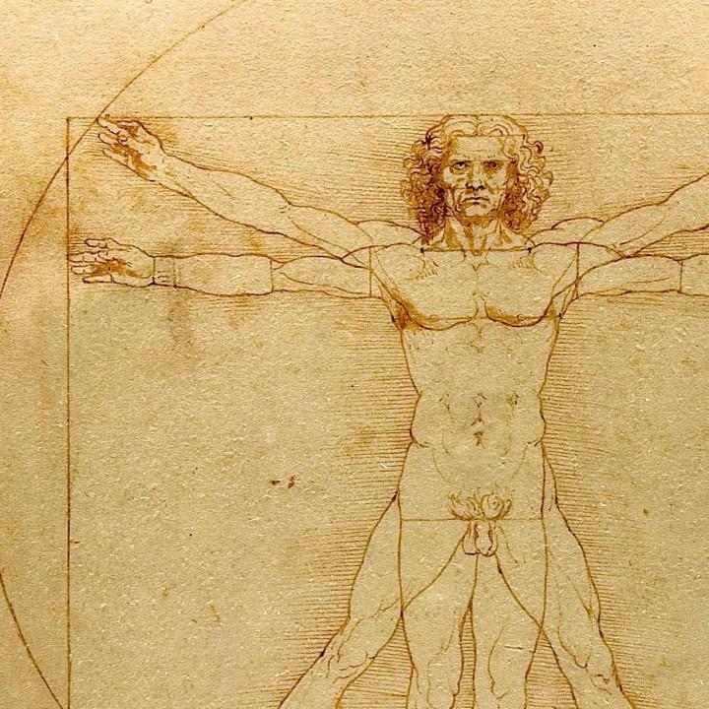
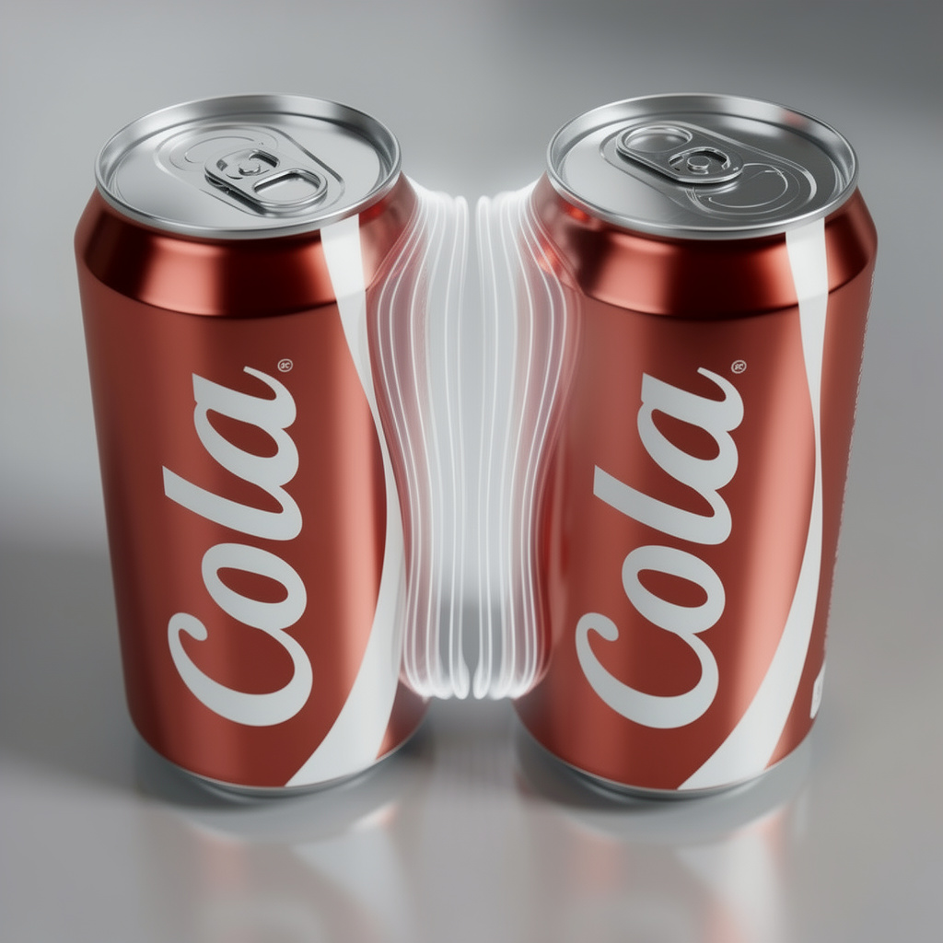
Mitmach-
Experiment
Physik
selbst erleben
Mitmach-Experiment

Slide 21
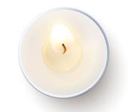
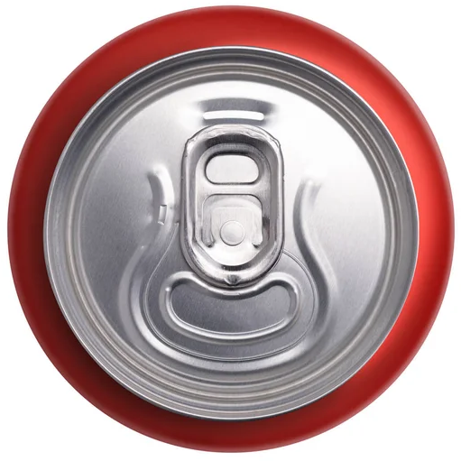
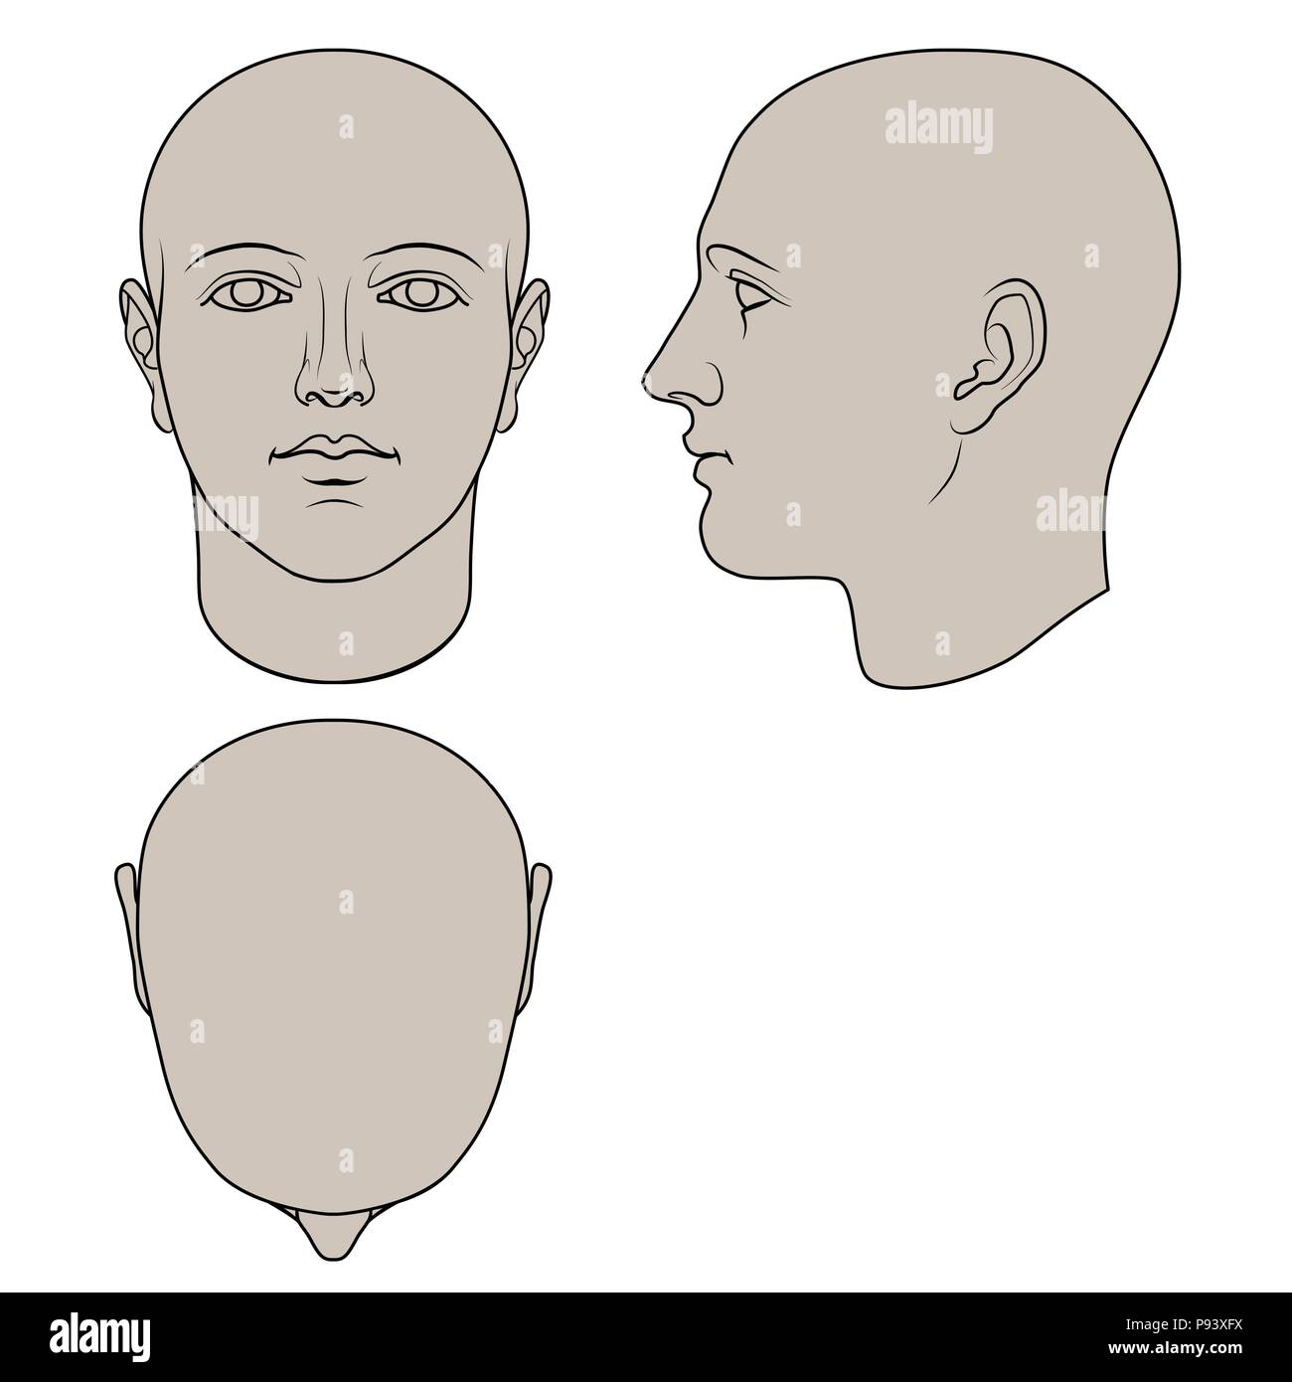
Experiment für zu Hause: Coandă-Effekt
Vorbereitung
Eine Kerze direkt hinter einer (vollen) Dose.
Experiment
Gegen die Dose blasen
Erwartung
Die Dosen schirmt die Kerze ab
Ergebnis
Die Kerze flackert und geht sogar aus.
Erklärung
Der Coandă-Effekt sorgt dafür, dass eine Luftströmung sich glatten Flächen anpasst und in diesem Fall um die Dose herum strömt.

Slide 22


Experiment vor ort: Bernoulli-Effekt
Vorbereitung
Zwei Dosen im Abstand von max. 1cm nebeneinander legen
Alternative: nebeneinander stellen – braucht mehr Puste
Experiment
Mit dem Strohhalm kräftig zwischen die Dosen blasen.
Erwartung
Die Dosen werden durch den Luftdruck auseinandergedrückt
Ergebnis
Die Dosen stossen zusammen
Erklärung
Wenn Luft schnell strömt, entsteht ein Unterdruck (Bernoulli-Effekt). Das zieht die Dosen zueinander.

Slide 23



Pause

Slide 24
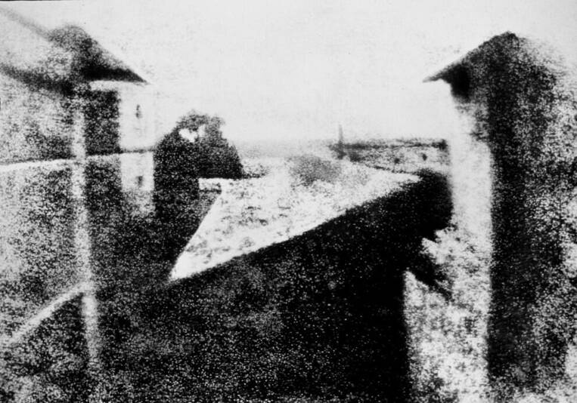
Von der Glasplatte über Filme bis zur KI
200 Jahre Fotographie

Slide 25
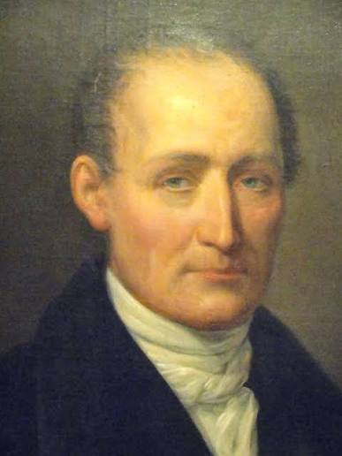
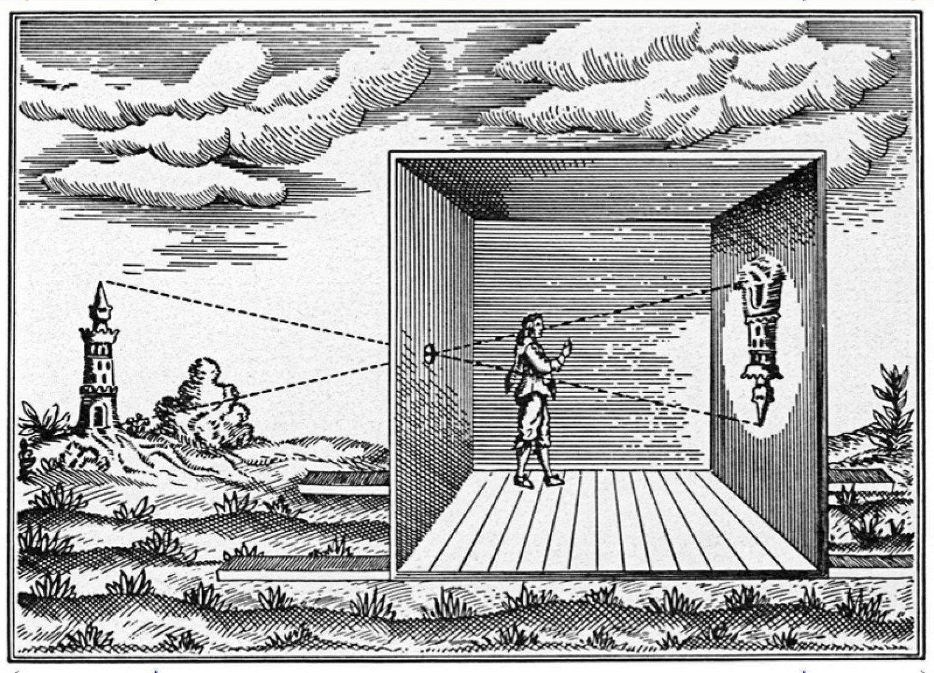
1826 - Wie alles begann
Camera Obscura
= Die dunkle Kammer
Ein sonniger Tag in Burgund.
Joseph Nicéphore Niépce (1765–1833) stellt seinen selbstgebauten Kasten mit einer polierten Zinnplatte, beschichtet mit Judäapech, und einer kleinen Linse in der einzigen Öffnung (=> Camera Obscura) aufs Fensterbrett.
Viele Stunden später wäscht er die nicht ausgehärteten Pech-Teile mit Lavendelöl und Petroleum aus. Es bleibt ein verschwommenes Bild von Gebäuden zurück. Durch die vielen Belichtungsstunden merkwürdig beleuchtet.
Zum ersten Mal ein dauerhaftes und reales Abbild mittels Licht.
Kein Pinsel, keine Interpretation durch einen Künstler.

Slide 26
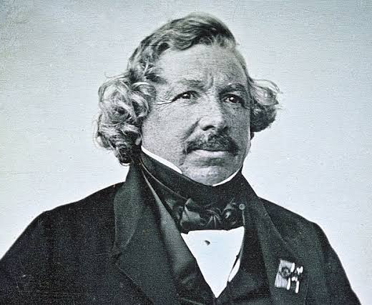
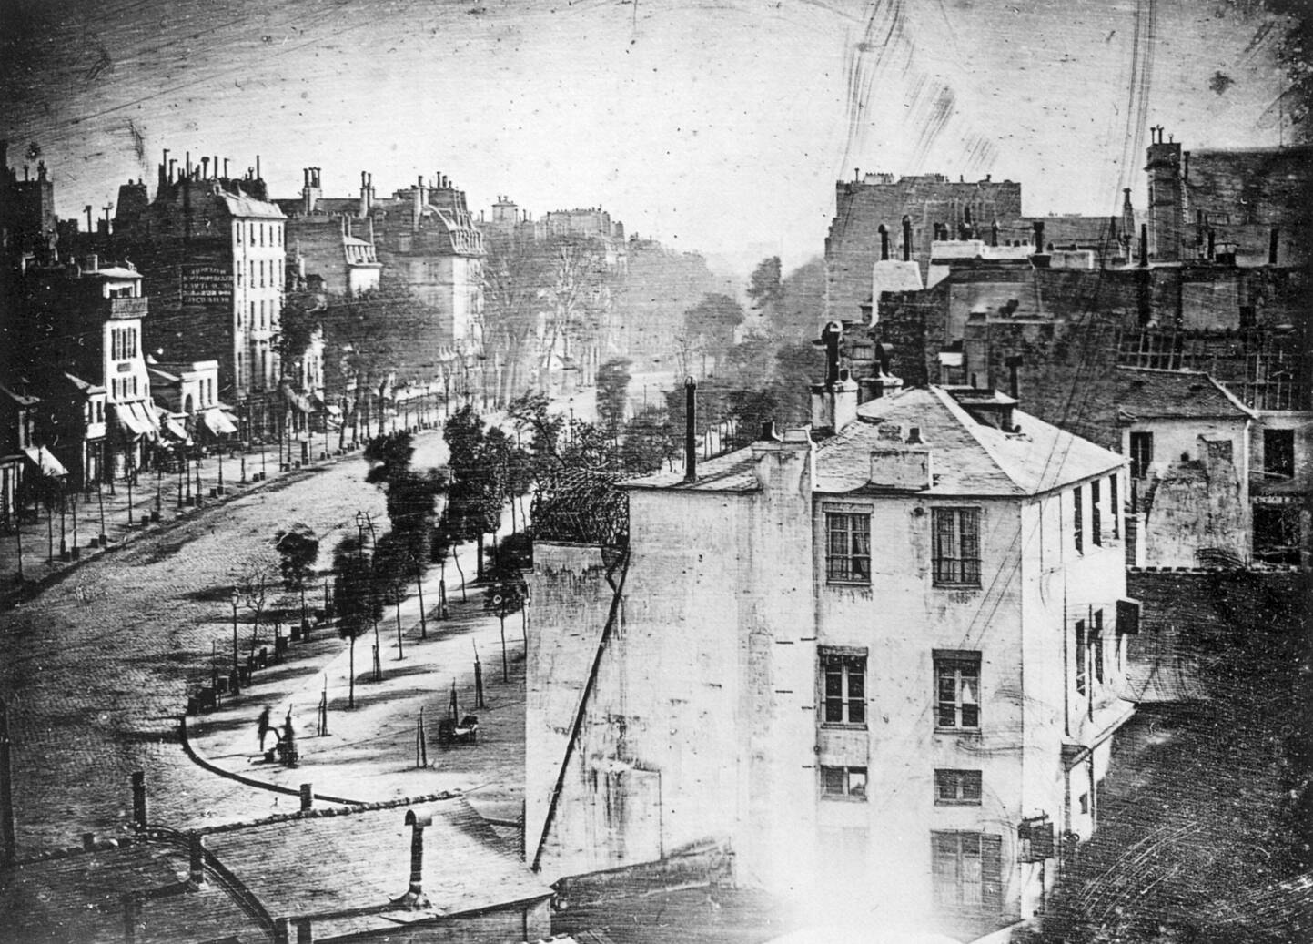
1839 – Der Durchbruch mit neuem Verfahren
Niépce tat sich mit dem Theatermaler Louis Daguerre (1787–1851) zusammen. Doch Niépce starb bereits 1839.
Daguerre arbeitet allein weiter und entwickelt ein neues Verfahren: die Daguerreotypie: Versilberte Kupferplatten, die mit Jod bedampft sind.
Das Ergebnis: Extrem beeindruckende Details!
Doch auch dort ist der Effekt der langen Belichtungszeit erkennbar: Der Verkehr verschwindet – Nur ein Schuhputzer und sein Kunde bleiben sichtbar.
François Arago stellt Daguerres Verfahren der Franz. Akademie der Wissenschaften in Paris vor. Diese erkennt das Potential.
➔ Frankreich kauft das Patent und bietet es kostenlos allen an. Innerhalb weniger Monate verbreitet es sich in Europa und Nordamerika.
Doch jedes Bild ist weiterhin ein Unikat!

Slide 27
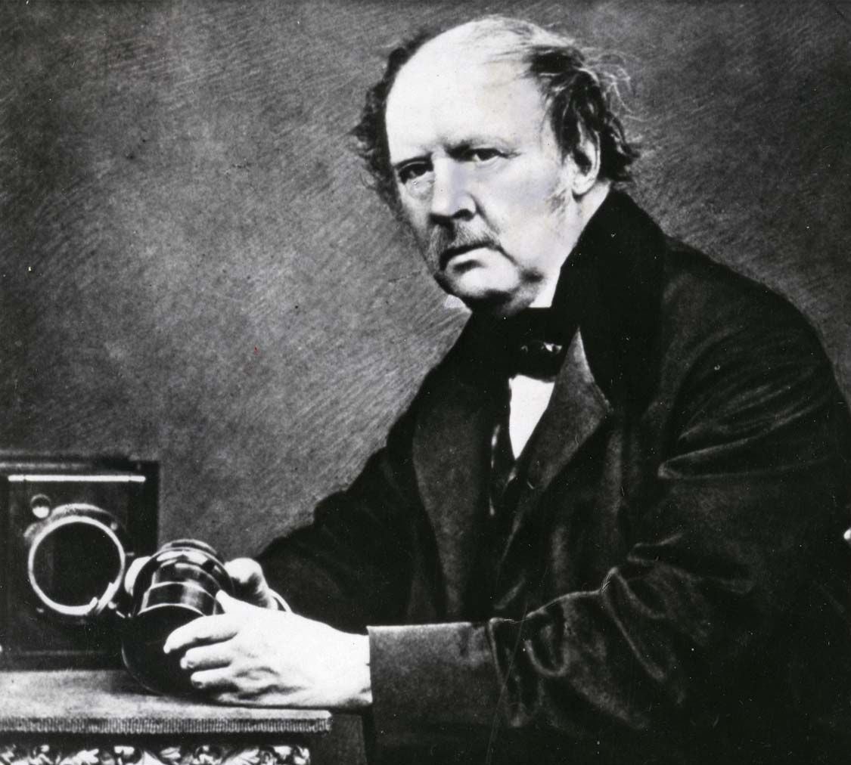
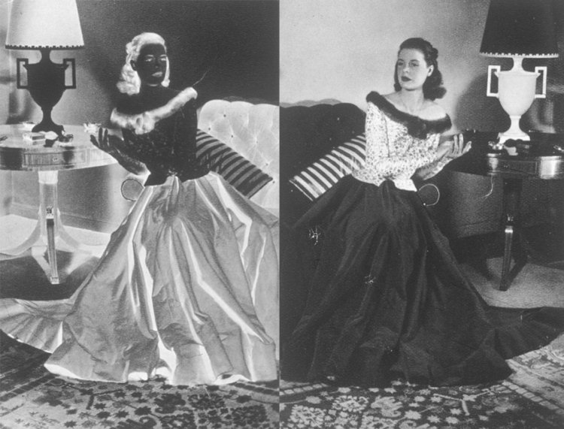
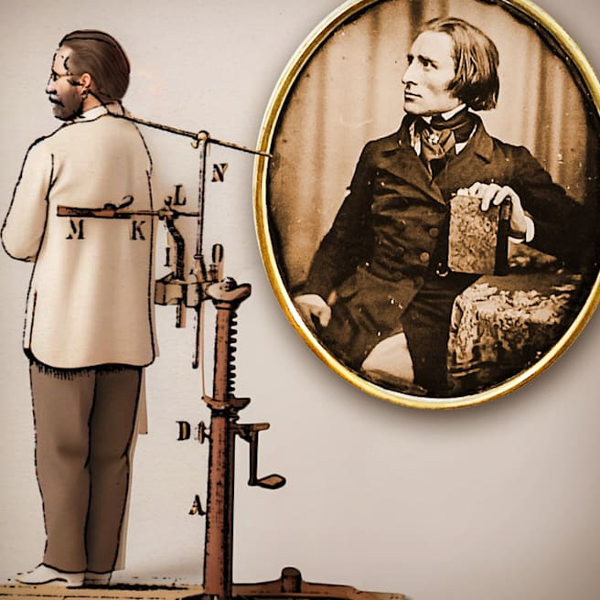
1841 – Negativ und Positiv
Der Engländer William Henry Fox Talbot (1800–1877) patentiert 1841 die «Kalotypie», die ein Papiernegativ erzeugt. Daraus lassen sich beliebig viele Positive herstellen. Das Negativ-Positiv-Prinzip bildet die Grundlage der gesamten analogen Fotografie bis ins späte 20. Jahrhundert.
Verbesserte Chemikalien erlaubten statt Stunden, Belichtungszeiten von Minuten, diese wiederum Porträts. Wohlhabende Bürger ließen sich fotografieren statt malen. Es brauchte zwar Kopfstützen und Klemmen, doch der Aufwand ist geringer als bei einem Gemälde.
In vielen Städten eröffneten Fotostudios mit großen Glasdächern, denn eine künstliche Beleuchtung stand noch nicht zur Verfügung.
So entwickelte sich ein neuer Berufsstand: Der Fotograf.
Fotografien wurden gesammelt, verschenkt und in Alben geklebt. Der Umgang mit Erinnerungen veränderte sich grundlegend.
Franz Liszt 1843

Slide 28
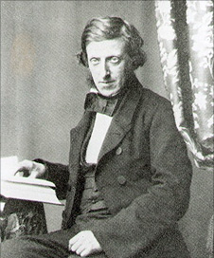
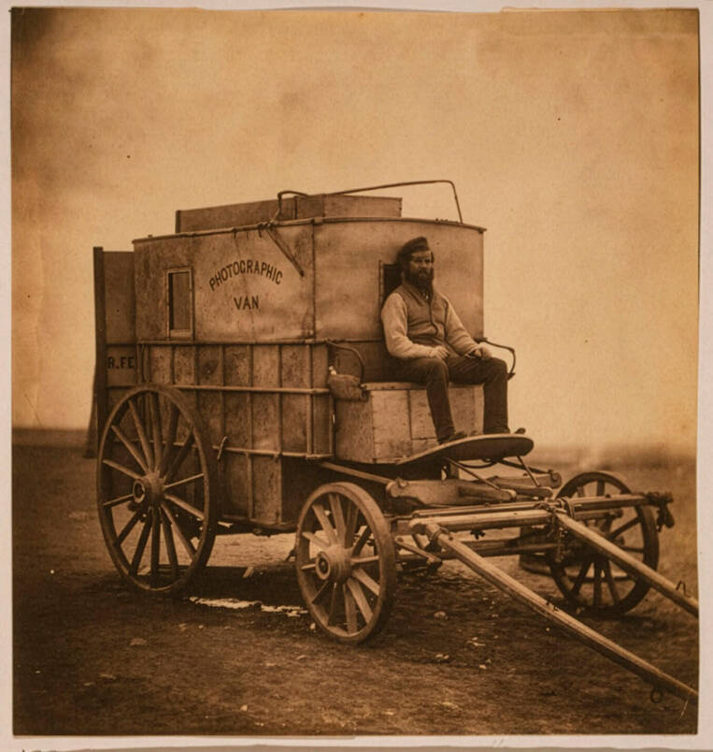
1851-1888 – Die Welt sieht die Welt wie sie ist
Der Engländer Frederick Scott Archer (1813–1857) stellt im Jahr 1851 sein Nassplattenverfahren vor. Die Fotografie wird schneller und schärfer. Glasplatten liefern deutlich bessere Ergebnisse als Papiernegative.
Die Technik verlangt aber enormen Aufwand: Die Platten müssen unmittelbar vor der Aufnahme beschichtet, dann belichtet und anschließend entwickelt werden, sodass Fotografen komplette Dunkelkammern in Pferdewagen mit sich transportieren mussten.
Der Krimkrieg und der amerikanische Bürgerkrieg zeigte erstmals die Realität eines Krieges nicht als Zeichnung, sondern als scheinbar objektives Abbild. Die öffentliche Wahrnehmung veränderte sich nachhaltig.
Auch die Wissenschaft, Archäologie und Astronomie entdeckten die Fotografie für sich. Naturforscher und Reisende brachten die ersten realistischen Einblicke in ferne Länder.
Fotografien sind weitaus präziser als Skizzen, Zeichnungen oder Gemälde.

Slide 29
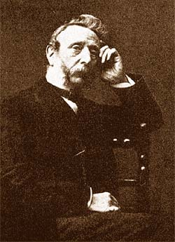
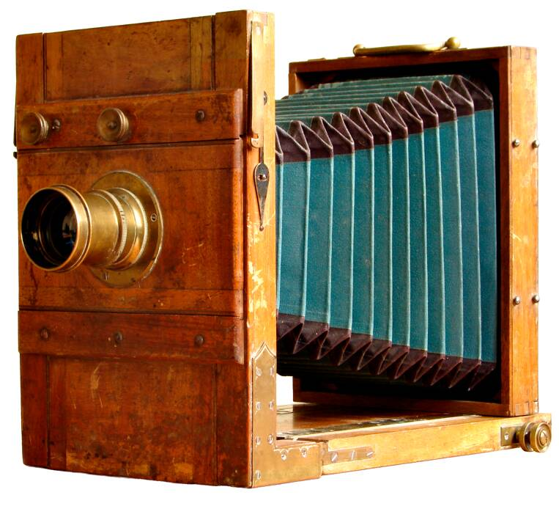
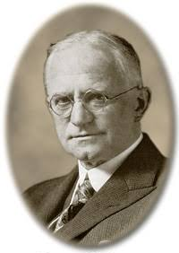
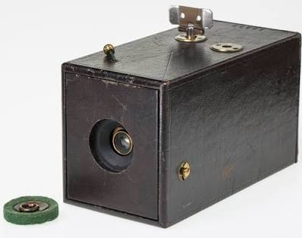
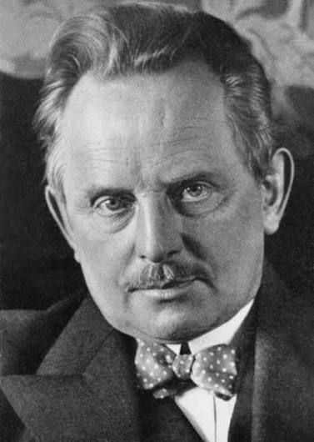
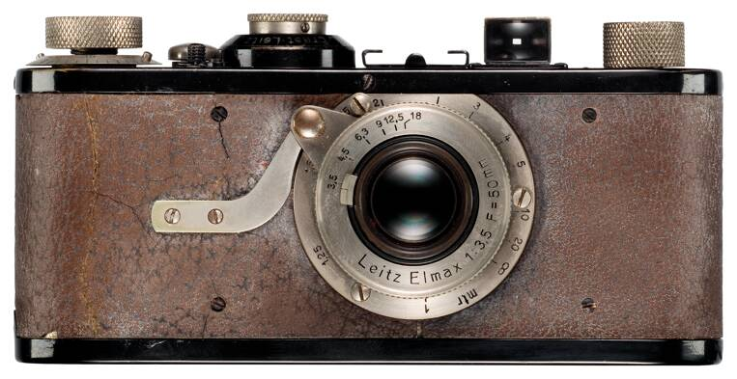
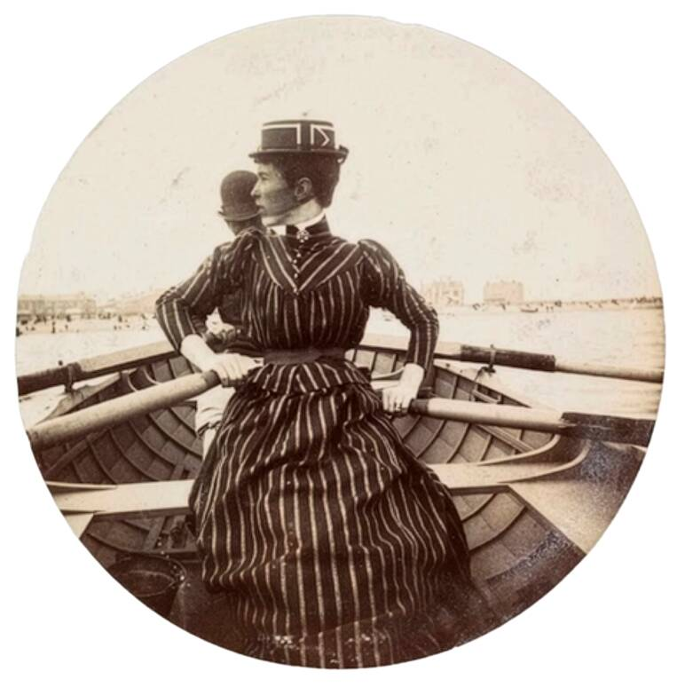
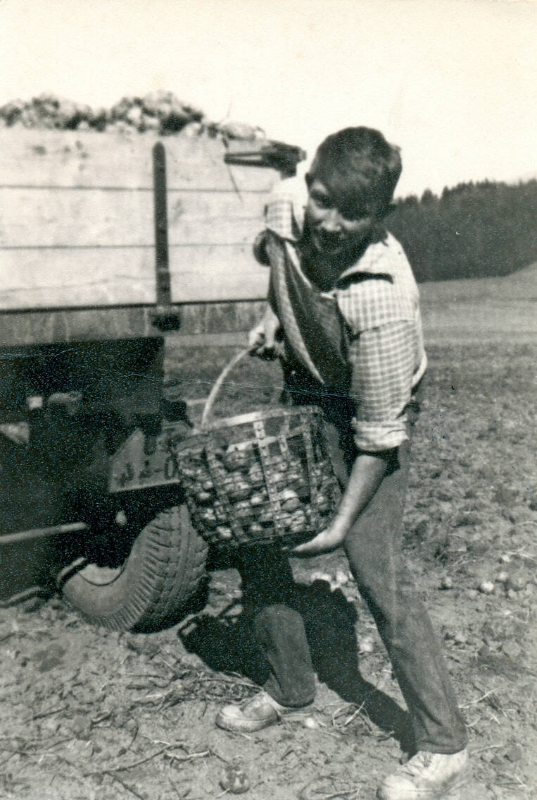
1871-1925 – Die Kamera wird mobil
Schritt 1: Richard Leach Maddox (1816–1902) entwickelt die Gelatine-Trockenplatte. Fotografen konnten sie herstellen, lagern und später verwenden. ➔ Kurze Belichtungszeiten, handlichere Kameras.
Schritt 2: George Eastman (1854–1932) [Kodak] ersetzt die schweren Glasplatten durch flexiblen Rollfilm und bringt 1888 die Kodak No. 1 auf den Markt – eine Kamera, die bereits mit Film geladen ist. Der Nutzer macht die Bilder und schickt die Kamera an Kodak zurück.
Dann erhält er die neu geladene Kamera und die Abzüge zugeschickt.
Schritt 3: Oskar Barnack (1879–1936) nutzt Kinofilm quer: das Kleinbildformat. Ein Standard für fast ein Jahrhundert. 1925 erschien die Leica I von Leitz in Serie. Sie passte in eine Jackentasche und veränderte die Arbeitsweise vieler Fotografen grundlegend.
Die Kamera eroberte die Freizeit und den Alltag!
Das Geschäftsmodell, günstige Kamera, Umsatz durch Filme und Abzüge, bleibt bis ins 21 Jhdt. etabliert

Slide 30
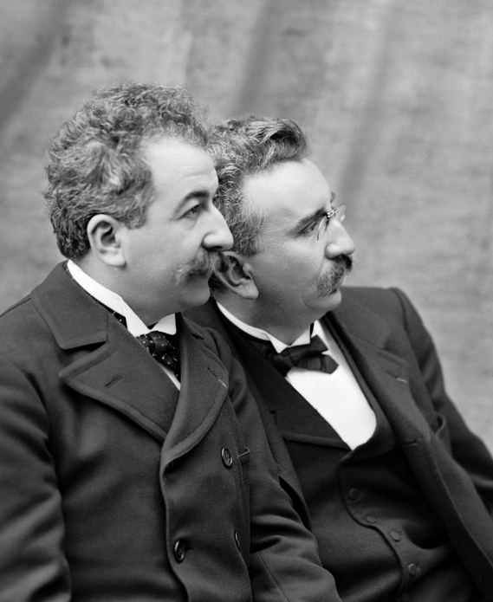
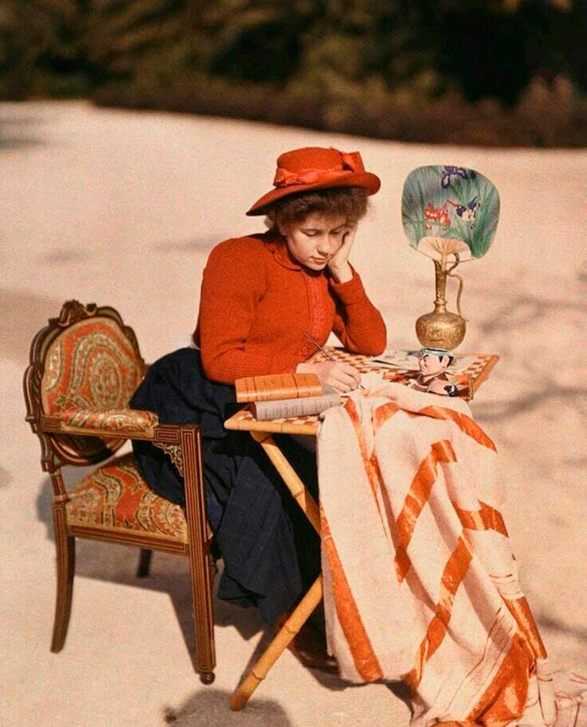
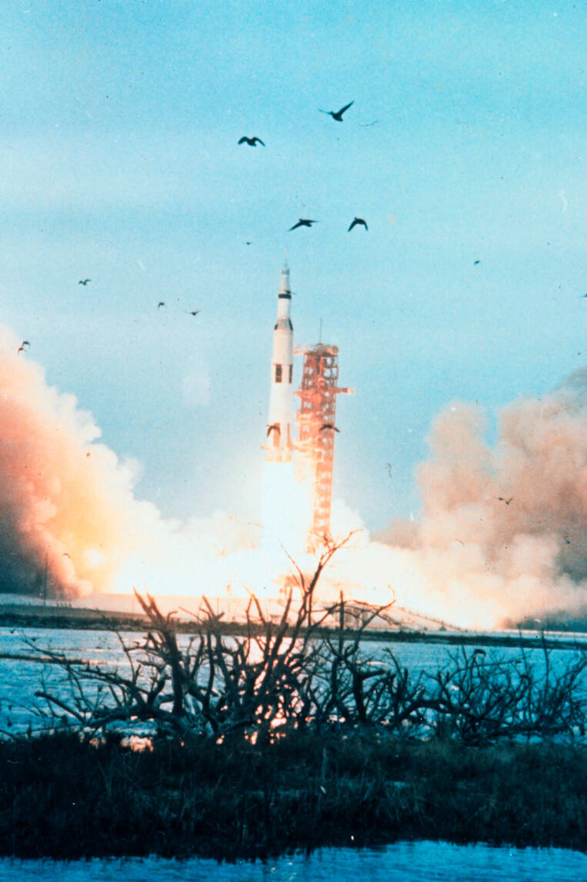

1907-1970 – Man treibt es bunt
Die ersten Bilder in Farbe gab es bereits 1907 von den Gebrüdern Lumière.
Erst 1935 brachte Kodak den Kodachrome- und Agfa den Agfacolor-Film heraus.
Es dauerte bis in die 60er und 70er Jahren bis Farbe zum Standard für Urlaub, Werbung und Zeitschriften wurde.
Denn Schwarzweiss war günstig,
selbst zu entwickeln und bietet
einen grösseren Belichtungsspiel-
raum.
Welche Schule hatte kein
«Fotolabor»!?

Slide 31





1945-1990 – Technik und Japan
1949: Die erste Spiegelreflexkamera Contax S mit Klapp-Spiegel und Sucherprisma, das ein aufrechtes Bild zeigt
1959: Ein Meilenstein mit dem Nikon F-System: Kamera, Objektive, Zubehör. Alles austauschbar über 6 Jahrzehnte.
60er: Belichtungsmessung durch die Linse (TTL = Through the lens) bei Pentax und Topcon
1976: Die Canon AE-1 mit Mikrocomputer. Die Elektronik übernahm viele Aufgaben und die Kamera wurde bis 1984 über 5.7 Millionen Mal verkauft.
1985: Erstes Autofokus-System in der Kamera bei der Minolta Maxxum 7000. Ein Schock für die Konkurrenz. Doch wenige Jahre danach Standard bei allen Herstellern.

Slide 32


1975-heute: 0 und 1 und 0 und 1 und 0 und…
1975: Der Kodak-Ingenieur Steven Sasson (* 1950) baute die erste Digitalkamera. 3,6 Kilogramm schwer, Auflösung 100 × 100 Pixeln (0,01 Megapixel), Speichermedium: Magnetkassette. Die Aufnahme dauerte nur 50 Millisekunden, das Speichern 23 Sekunden.
Ein historischer Wendepunkt: Zum ersten Mal entstand ein Foto vollständig ohne Film – die Digitalfotografie!
Die lichtempfindlichen CCD-Sensoren machten es möglich. Doch diese waren lange Zeit teuer, stromhungrig und hatten eine geringe Auflösung. Die erste Kamera (Rückenteil), Kodak DCS, hatte 1024x1280, eine externe 200MB-Festplatte am Kabel und wog – mit Batterien – über 7kg.
Erst CMOS ermöglichte Kameras mit kleiner Batterie
und interne Speicher.
Grosslabore auf Filmbasis machen pleite. Agfa 2005, Polaroid
2008. Nur Cewe schafft den Sprung in den Digitalprint.
Wollt ihr ein Beispiel für perfektes Timing?
Sasson ging 2009 bei Kodak in Rente.
Kodak meldete 2012 Insolvenz an.

Slide 33


2007-heute – Jetzt hat es jeder in der Hand
Bereits früh in den 2000ern gab es Foto-Handys. Doch mit 0.11 Megapixel unbrauchbar
2007: Steve Jobs stellt das erste iPhone vor. Zwei Megapixel und eine einfache Ausstattung. Doch ein Smartphone, das die mobile Fotografie grundlegend verändern sollte, war geboren.
Der Umgang mit Bildern wandelt sich grundlegend. Plattformen wie Facebook, Flickr, Instagram machen Erinnerungen zur globalen Kommunikation.
Hohe Rechenleistung erlaubt Bilder, an die früher nicht zu denken war. Der Einzug von KI bringt noch einmal neue Möglichkeiten.
…und neue Fehler
Heute entstehen an einem einzigen Tag mehr Fotos als im gesamten 19. Jahrhundert!

Slide 34

2026… - Wohin geht die Reise?
200 Jahre nach Niépces stehen wir erneut an einem Wendepunkt. Was ist ein Foto? Ein realistisches Abbild? Oder braucht es Licht auf einem Sensor?
Fotos waren 200 Jahre ein Garant für Wahrheit, Realität und Vertrauen.
Wie stellen wir das in Zukunft sicher?
Oder gibt es einen Ersatz für Fotos mit diesen Qualitäten?
Die Arbeit des Fotografen hat sich von der Chemie, über die Technik,
hin zur Automatik gewandelt. Bildidee, Timing, Gestaltung und Narrativ wurden wichtiger.
«Der Grund, warum Menschen fotografieren, wird sich jedoch kaum ändern: Sie möchten Erinnerungen bewahren. Geschichten erzählen. Schönheit entdecken. Einen flüchtigen Augenblick festhalten, bevor er vergeht. Und darin liegt die eigentliche Konstante der Fotografie – seit zweihundert Jahren.»
Hendrik Vatheuer - c't-Fotografie-Redakteur

Slide 35

200 Jahre Fotographie
Was sind Eure Anekdoten
zum Thema «Fotographie»?

Slide 36

In 12
Lektionen zum perfekten Lügner Teil 1: Lektionen 1…4
Wahrheit siegt (immer)!?

Slide 37


«Ich erkenne Lügner immer!» – Wirklich?
Manche Menschen behaupten Lügner immer zu entdecken.
Doch objektiv sieht das anders aus:
Untersuchungen zeigen, das Menschen Lügen nur zu etwa 54% erkennen. Ein Münzwurf hat praktisch das gleiche Ergebnis.
Doch nehmen wir an…
- nur rein theoretisch –
…wir müssten dringend unsere Chance, nicht erkannt zu werden, verbessern.
Was wäre denn dann zu beachten?
«Rein theoretisch natürlich» – «Natürlich!»

Slide 38


Lektion 1 – Vertrauen Sie auf die Gutgläubigkeit
Menschen sind evolutionär auf Vertrauen programmiert – gemäss der Truth-Default-Theorie ist dies die Standardeinstellung unseres Gehirns, da ständiges Misstrauen zu viel Energie kosten würde.
Misstrauen entsteht erst durch konkrete Auslöser (Widersprüche, verdächtiges Verhalten, erkennbares Motiv).
Da die meisten Alltagslügen das Zusammenleben «schmieren» sind sie harmlos.
Der Mensch ist evolutionär nicht an das Lügenerkennen angepasst. Das war kein Fortpflanzungsvorteil – vielleicht sogar das Gegenteil.
➔ Eine erfolgreiche Lüge ist die, an der niemand zu zweifeln beginnt!

Slide 39



Lektion 2 – Üben Sie das Lügen
Ein Dorf mit 100 Menschen. Die Wissenschaft nahm an, jeder der Bewohner lüge im Schnitt 1..2x pro Tag. Dann stellte sich heraus: Die Zahl täuscht. 60 Einwohner lügen durchschnittlich gar nicht. Dafür gibt es 5 geborene Lügner, die es 16-mal tun.
Lügen ist somit eine Frage des Charakters, nicht der Gelegenheit. Verantwortlich ist der "D-Faktor" (Dunkle Triade der Persönlichkeit). Ein hoher D-Faktor erleichtert es Ihnen ungemein, systematisch, konsequent und damit erfolgreich zu lügen.
Wenn Ihr Faktor eher tief liegt, müssen Sie schlicht mehr üben: Jede erfolgreiche Lüge reduziert die Stressreaktion des Gehirns (Angstzentrum, Puls, Gewissen) und senkt die Hemmschwelle für die nächste.
➔ Mit jeder erfolgreichen Lüge wachsen Ihr Selbstvertrauen und die Wahrscheinlichkeit, dass Sie erneut lügen werden!

Slide 40


Lektion 3 – Wiederholen Sie die Unwahrheit
Amateure wiederholen ihre Lüge so selten wie möglich, weil sie befürchten, ertappt zu werden. Anfängerfehler! Der Profi erzählt seine Lüge so oft, bis sie den Menschen vertraut vorkommt. Denn Vertrautheit verwechseln wir erstaunlich oft mit Wahrheit.
Beispiel: Gordon Pennycook zeigte, dass schon eine einzige Wiederholung von Fake News im US-Wahlkampf 2016 deren Glaubwürdigkeit steigerte – selbst gegen die eigene politische Überzeugung!
Dilemma: Widerlegungen müssen die Lüge erneut nennen. Faktencheckern hilft nur das "Wahrheitssandwich" (Wahrheit – Mythos-Erklärung – Wahrheit).
➔ Wiederhole Deine Lüge so oft wie möglich!

Slide 41


Lektion 4 - Erzählen Sie (Lügen)Geschichten
Die Wahrheit hat ein Problem: Sie ist oft langweilig. Sie besteht aus Zahlen, Wahrscheinlichkeiten, Unsicherheiten. Unser Gehirn speichert Informationen aber nicht als einzelne Fakten ab. Es bastelt sich eine stimmige Geschichte, indem es nach Zusammenhängen sucht, Ursache und Wirkung verbindet und Zufällen einen Sinn zuschreibt.
Wer erfolgreich lügen will, braucht eine gute Geschichte!
Beispiel: In einem Experiment lasen Probanden über einen Lagerhausbrand, der zunächst mit brennbarem Material (Ölfarben, Gasflaschen) erklärt wurde. Obwohl diese Information später korrigiert wurde, griffen die Teilnehmer bei Erklärungsfragen weiterhin darauf zurück – so lange bis eine neue Erklärung (Brandstiftung) die Lücke füllte.
➔ Behaupten Sie nicht einfach, dass etwas geschehen sei. Erzählen Sie das warum! Liefern Sie Ursachen, Motive, am besten auch Helden und Schurken. Und lassen Sie keine Lücken offen!

Slide 42
Zwischenzusammenfassung
Lektion 1 – Vertrauen Sie auf die Gutgläubigkeit
Eine erfolgreiche Lüge ist die, an der niemand zu zweifeln beginnt!
Lektion 2 – Üben Sie das Lügen
Mit jeder erfolgreichen Lüge wachsen Ihr Selbstvertrauen und die Wahrscheinlichkeit, dass Sie erneut lügen werden!
Lektion 3 – Wiederholen Sie die Unwahrheit
Wiederhole Deine Lüge so oft wie möglich!
Lektion 4 - Erzählen Sie (Lügen)Geschichten
Behaupten Sie nicht einfach, dass etwas geschehen sei. Erzählen Sie das warum! Liefern Sie Ursachen, Motive, am besten auch Helden und Schurken. Und lassen Sie keine Lücken offen!

Slide 43

FRAGEN?

Slide 44
xxx
<leer>

Slide 45
xxx
xx

Slide 46


en
.

Slide 47


Jodeln gegen Flugangst
Nelly Diener war die erste Stewardess der Swissair und Europas. Täglich flog sie mit einer 15-sitzigen Curtiss Condor von Dübendorf nach Berlin und zurück (je 3.5 h). 250 CHF Monatslohn (heute ~1’800 CHF) wurden durch Verkauf von Kaffee, Cognac und Broten auf eigene Rechnung aufgebessert.
Swissair-Mitgründer Balz Zimmermann hatte in den USA die beruhigende Wirkung von Ellen Church, der ersten Flight Attendant, auf Passagiere gesehen. Per Inserat fand er die Metzgerstochter Nelly Diener aus Muri (AG).
Sie betreute die Fluggäste mit Singen, Jodeln, Jassen, Vorlesen und Händehalten.
Tragisch
Nach nur 83 Flügen starb Diener am 27.7.1934 beim Absturz bei Wurmlingen – der erste tödliche Swissair-Unfall. Mit ihr kamen 2 Besatzungs-mitglieder und 9 Passagiere ums Leben.

Slide 48




«Alle Wege führen nach Rom» – wirklich?
Die Universität Aarhus hat das römische Strassennetz zu seiner grössten Ausdehnung (ca. 150 n.Chr.) untersucht. Das sind ~300’000 km Strassen!
Ergebnis:
"Alle Wege führen nach Rom" stimmt nicht: Andere Städte waren für die Mobilität im Reich zentraler, vor allem Byzanz (Istanbul), außerdem Antiochia, Ankyra (beide Türkei) und Korinth (Griechenland).
Römerstraßen waren nicht durchgehend gerade: Geradlinig verliefen sie nur in geeignetem Gelände. Insgesamt waren sie sogar weniger gerade als moderne Straßen.
Nachwirkung bis heute: Die Dichte des antiken Straßennetzes hängt mit den heutigen wichtigen Verkehrsadern zusammen.
Rom

Slide 49

Das gesamte römische Strassennetz ca. 150 v.Chr.
Gesamtlänge ~300’000 km

Slide 50


So liebt der Ameisenigel
Eine Untergattung der Säugetiere(!). Aber…
- Junge werden im Ei geboren
- statt Zitzen gibt’s die Milch in Drüsenfeldern, die abgeleckt werden
- die niedrige Körpertemperatur von 32° wäre für Menschen tödlich
Die wahren Kuriositäten
Weibchen haben zwei Gebärmütter, doch nur in einer ist ein Ei. Das Männchen ejakuliert in beide. Er weiss ja nicht welche gerade «scharf» ist.
Dem Weibchen folgt ein ganzer Zug Männchen und jeder darf mal ran. Statistisch ist der erfolgreich, der länger «kann».
Die Interpretation überlasse ich Euch
Das Männchen hat dazu einen Penis mit 4(!) Eicheln, zwei sind jeweils aktiv und wechseln sich ab. Und das oft! Ein Tier wurde beobachtet 10x hintereinander zu ejakulieren.
In der Paarungszeit schwellen die Hoden auf das Zwanzigfache an, beim Menschen entspräche das etwa einem Kilogramm pro Paar.
Der erigierte Penis misst ein Viertel der Körperlänge, beim Menschen sind das ~45 cm.

Slide 51


Slide 52

Sektion «Wildnis»
Die Astgabel, die er nie vergisst

Slide 53

Sektion «Wildnis»
Einer ist immer
«anders»

Slide 54

Sektion «Wildnis»
Mist!
Verschlafen!

Slide 55

Sektion «Wildnis»
Angry Bird I

Slide 56

Sektion «Wildnis»
Angry Bird II

Slide 57

Sektion «Wildnis»
Ballerina

Slide 58

Sektion «Wildnis»
Geheimer
Kuss

Slide 59

Sektion «Wildnis»
Auf dem
Laufsteg

Slide 60

Sektion «Wildnis»
Mittagsschlaf

Slide 61

Sektion «Wildnis»
Elvis

Slide 62

Sektion «Wildnis»
Frisuren-Check
vor dem
Familien-Foto

Slide 63

Sektion «Wildnis»
Picasso

Slide 64

Sektion «Wildnis»
Morgengymnastik

Slide 65

Sektion «Wildnis»
Sexy Gottesanbeterin

Slide 66

Sektion «Wildnis»
Schluss

Slide 67
Quellen
Update / Nachtrag
Elektroautos überholen Verbrenner bei VW-Bestellungen in Deutschland https://heise.de/-11464498
EU-Automarkt: Elektroantrieb im Aufwind https://heise.de/-11463928
E-Lkw laut T&E-Analyse in sechs EU-Märkten bereits günstiger als Diesel-Lkw https://heise.de/-11468279
GPT Astra mit Roboterkörper räumt selbstständig Küche auf https://heise.de/-11468441
Huaweis Kamera-Fehler https://www.reddit.com/r/interesting/comments/1ut9p3a/huaweis_ai_turned_a_plane_into_a_bird/
Thema 200 Jahre Fotographie
https://heise.de/-11443246
Thema Winterreifen
https://heise.de/-11445148
Thema Werbe-Desaster
https://www.heise.de/hintergrund/Zahlen-bitte-7-Millionen-Sammelpunkte-fuer-einen-Flieger-11409802.html
https://www.mentalfloss.com/food/beverages/pepsi-number-fever-promotion-failure-philippines

Slide 68
Quellen
Thema Perfekter Lügner
https://www.nzz.ch/gesellschaft/glauben-sie-immer-noch-dass-die-wahrheit-siegt-falsch-gedacht-so-werden-auch-sie-zum-erfolgreichen-luegner-ld.10016596
Kurznachrichten und Kurioses
„Alle Wege führen nach Rom“: https://heise.de/-11460110
Studie: Ablenkung durch Mobiltelefone kann zu mehr Hundekot auf Gehwegen führen https://www.heise.de/news/Studie-Ablenkung-durch-Mobiltelefone-kann-zu-mehr-Hundekot-auf-Gehwegen-fuehren-11453524.html?seite=all
Singen gegen die Flugangst https://www.nzz.ch/nzz-am-sonntag/report-und-debatte/historische-bilder-unbekannte-geschichten-hinter-denkwuerdigen-fotos-ld.1879296
Geschwollene Hoden und viergeteilter Penis https://www.nzz.ch/wissenschaft/geschwollene-hoden-und-viergeteilter-penis-so-liebt-der-ameisenigel-ld.10018511
Wildnis
https://www.comedywildlifephoto.com/

Slide 69

Für die nächsten Soiréen…

Slide 70

Vorschau
Termin Samstag 21. November 2026
Ankunft ab 19:00
Vortrag ab 19:30
Zukünftige Termine: Weihnachtspause, 09.01.27
Gastvortrag
Wunschthema
Wunschthema

Slide 71
Vorschau März
Termin Samstag 07. März 2026
Themen* XXX
Das xxx
XXX
Wie xxx
XXX
Aus xxx
XXX
Schon xxx
XXX
xxx
Kurioses und Kurznachrichten
* Änderungen vorbehalten
Gastvortrag
Bonus-Thema
<<< Trage Deinen Wunsch ins Feedback-Formular ein>>>
Wunschthema
Wunschthema

Slide 72

Feedback und Ideen
Wer uns Feedback geben möchte oder Ideen für Vorträge hat oder gerne etwas über ein Thema hören möchte, schickt bitte eine eMail an:
michael@denzlein.ch
Ein Feedback ist nur einen eMail-Klick entfernt.
Und der Einwurf ist kostenlos! 😉

Slide 73




Wenn Du uns mehr sagen willst
Einwurf in die Box beim ‘Butler’
Auch die Namensschilder bitte in die Box zurücklegen!

